Slide 1
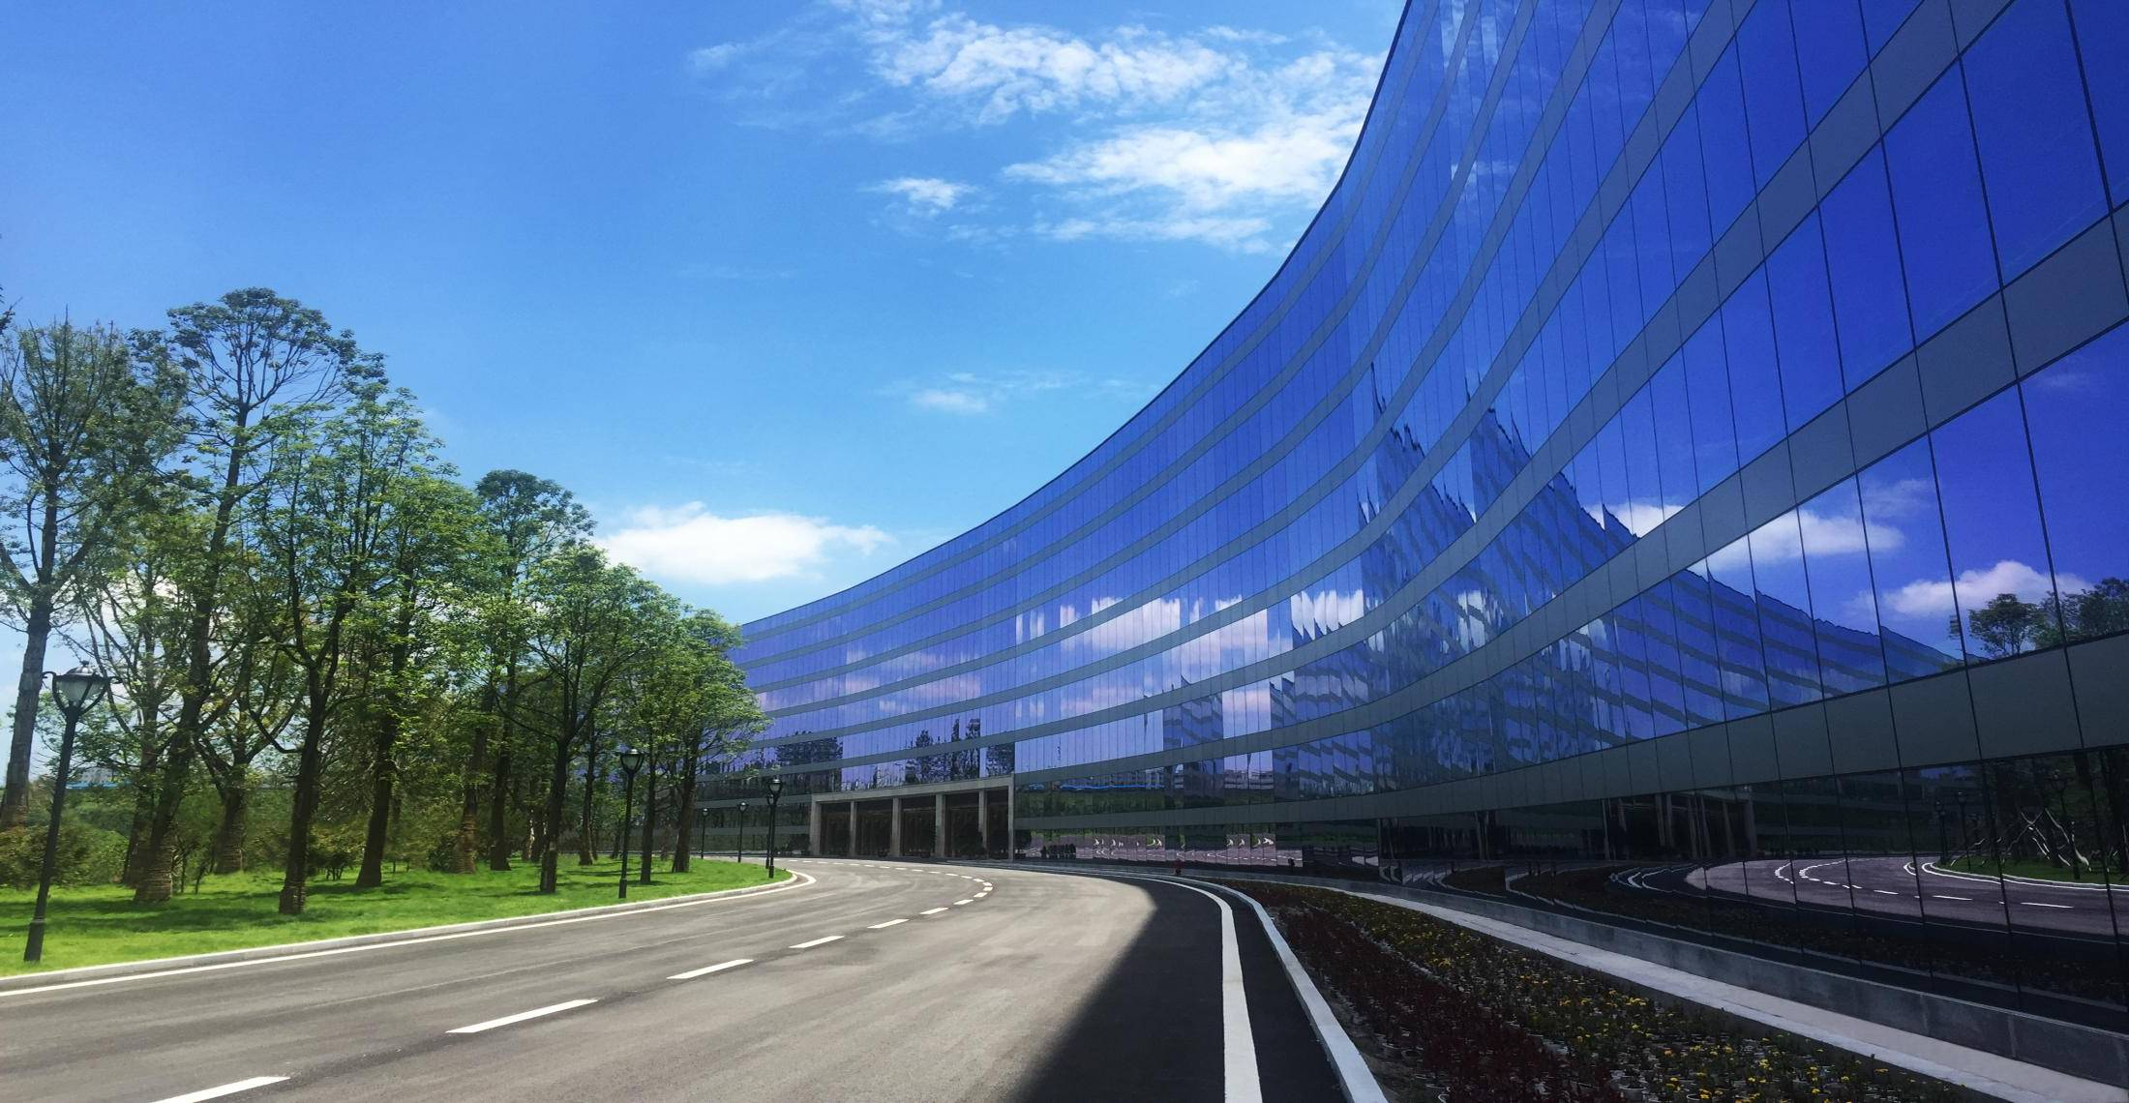
TAIJI
太极集团
2018
城郊二片2019年工作总结及2020年工作计划
工作计划
汇报人：****
部门：*****
汇报人：苗凯
太极藿香正气液生产基地

Slide 2
目 录
1
2019年工作成绩
2
2020年工作安排及主要措施

Slide 3
1
2019年工作成绩

Slide 4
2019年工作成绩
时间 | 销售额 | 毛利额 | 笔数 | 会员笔数占比
2019年 | 2607万 | 767万 | 36.6万 | 67.37%
2018年 | 2285万 | 706万 | 31.7万 | 62.38%
同比 | 14% | 8% | 15% | 7%
TAIJI 太极集团 太极大药房

Slide 5
2019年工作亮点
2019年截止12月共17家门店,新增1家门店，1-12月共销售2607万元，同比18年2285万元，增长14%；笔数36.6万笔，同比18年31.7万笔，增长15%；毛利额767万元，同比18年706万元，增长8%；会员消费占比67.37%，同比18年62.38%，增长7%。但片区整体增幅未跟上公司增长步伐，须大力增量。
TAIJI 太极集团 太极大药房

Slide 6
亮点一：19年片区在公司领导关怀下新开1家门店(宝莲店)；除聚源店与蒲阳店外，所有门店都已完成装修升级，为2020年销售增长打下基础。
TAIJI 太极集团 太极大药房

Slide 7
亮点二：在公司片区努力下，温江率先开通异地社保；崇州各店于11月底陆续开通；都江堰各店已做好各项准备，正待社保通过。片区积极联系都江堰工会，申请加入职工普惠平台，目前我司已入选两个名额之一，明年将是增量之一（都江堰30多个机关企事业单位福利之一，一年2400元，后期将对接）。
TAIJI 太极集团 太极大药房

Slide 8
亮点三：片区19年在公司与合作单位的支持下全员开展了元通古镇春游活动.活动中片区姐妹身心得到锻练,视野得到开阔,情操得到陶冶.为更好地工作打下伏笔。培训学习。19年片区培训统一在崇州中心店进行，培训已达11场，为销售增量打下坚实基础。。
TAIJI 太极集团 太极大药房

Slide 9
亮点四：片区在日常工作中，为了门店销售，积极学习开拓，在18年联系中国电信开展相关业务合作，18年12月中国电信涂总到司洽谈，19年合作了翼支付和聚合支付，为我司开拓了外源业务和系统优化。
TAIJI 太极集团 太极大药房

Slide 10
亮点五：片区原都江堰，温江，崇州中心店因多种原因增长滞后，片区除大力扶持外，努力打造江安店，尚贤店，加大关注度,提升客流,进行人员优化和调整,力争打造成片区新的区域龙头门店。。
TAIJI 太极集团 太极大药房

Slide 11
2
2020年工作安排及主要措施

Slide 12
一、增客流。利用公司与合作伙伴各种资源吸客，利用好厂家资源，有计划开展各种培训，提升人员知识与技能；门店运用好特价,不怕打价格战。开展各项免费检测与社区活动。
TAIJI 太极集团 太极大药房

Slide 13
二、做好外销与团购。积极发展微信营销（每店每月微信销售制定任务并落实），网上平台及第三方销售。动用各种资源与人力，不等不靠，积极主动。
TAIJI 太极集团 太极大药房

Slide 14
三、加强基础管理。用好万店掌工具。高标准，严要求,门店检查后门店必须当日整改并回复；门店基础加强现场管理,严格按公司制度执行,令行罚行,并结合扫除道精神,完善细节,人人利他
TAIJI 太极集团 太极大药房

Slide 15
四、加强效期品种与滞销品种管理，提升门店商品动销率。每月将效期与滞销品种任务分解到个人，每天销售结算。落实到位，力争不让门店人员产生额外赔付和负担。
TAIJI 太极集团 太极大药房

Slide 16
五、加强门店商品管理，积极引入新品。每店定期每周梳理门店商品,积极补充品规,做好缺断货处理措施。
TAIJI 太极集团 太极大药房

Slide 17

TAIJI
太极集团
谢谢
THANKS
THANKS
谢 谢
太极急支糖浆生产基地

